Slide 1
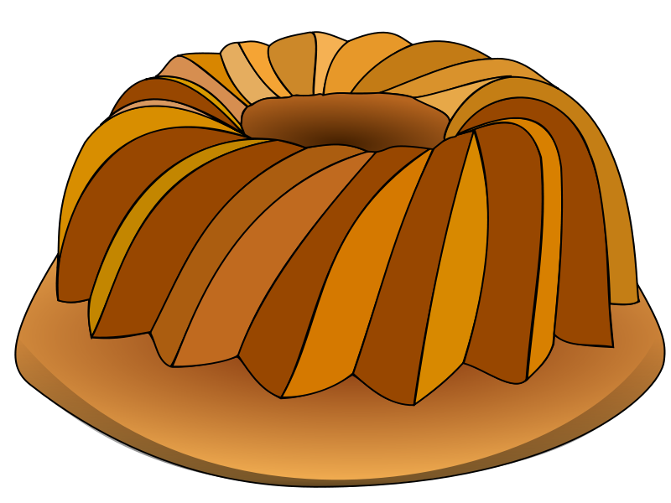
“Genießen für eine gute Tat“
Kuchenbasar
Wir sammeln für neue Musikinstrumente
Mittwoch, 14. Juli 2014
In den Pausen auf dem Schulhof

